Slide 6
Règlementations :
L’IGH est une construction qui nécessite des règlementations et des mesures de protection spécifiques doivent être prévues en termes d’emplacement, de conditions d’utilisation et de principes de sécurité

Slide 7
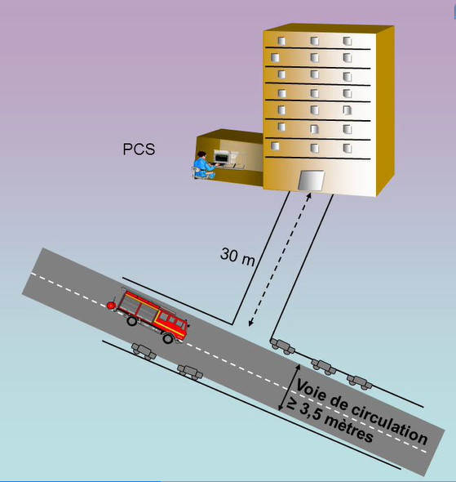
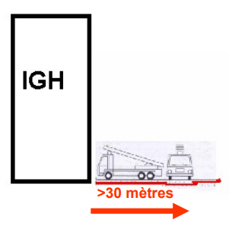
Voies d'accès pour les véhicules de lutte contre l'incendie:
Les sorties des immeubles sur le plan accessible aux engins des sapeurs-pompiers ne pourront se trouver à plus de 30 mètres d'une voie ouverte à la circulation publique à ses deux extrémités et permettant la circulation et le stationnement de ces engins.

Slide 8
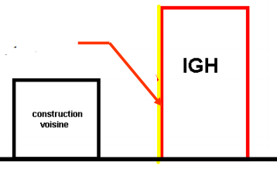
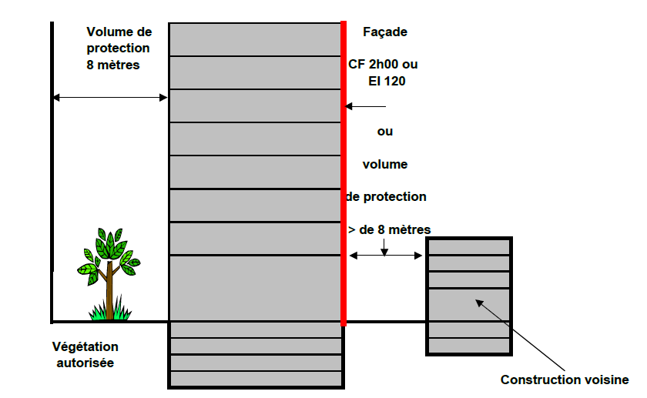
Isolement du voisinage, volume de protection:
Un immeuble de grande hauteur doit être isolé des constructions voisines par:
un mur ou une façade verticale coupe-feu de degré deux heures au moins sur toute sa hauteur ou par un volume de protection

Slide 9
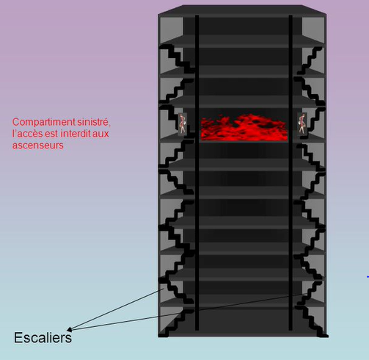
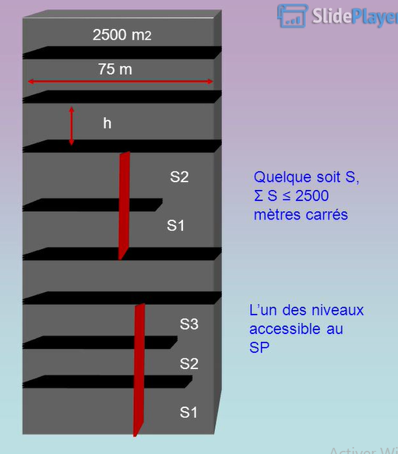
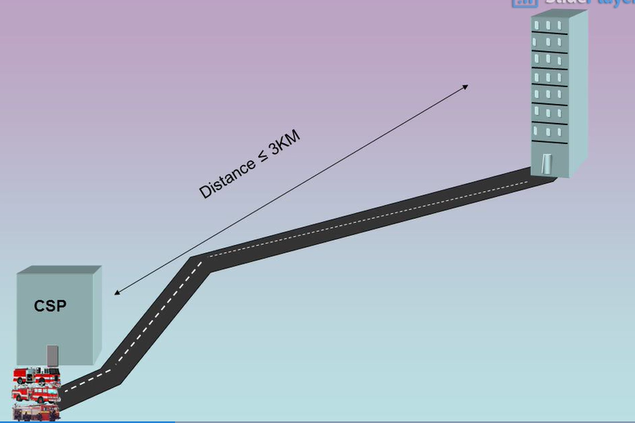
-L'immeuble doit être divisé en compartiments pour éviter qu'un incendie prenne une dangereuse extension.
-L'évacuation des occupants est assurée au moyen de deux escaliers au moins par compartiment.
-Les parois de ces compartiments, y compris les dispositifs
tels que sas ou portes permettant l'accès aux escaliers, aux
ascenseurs et monte-charge et entre compartiments, doivent
être coupe-feu de degré deux heures.
2 escaliers d’évacuation

Slide 17
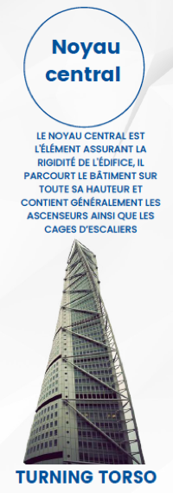

Slide 18
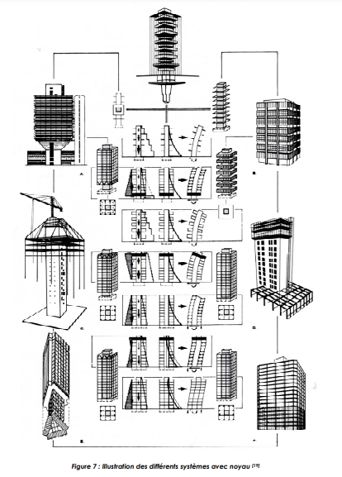
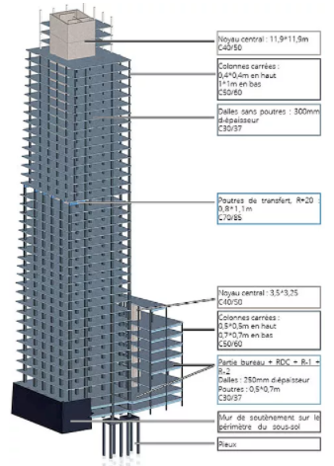
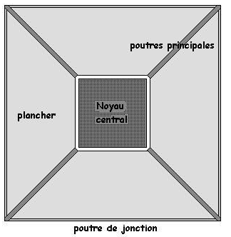
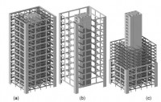
– noyau central
L’immeuble repose sur l'existence d'un massif noyau de béton armé au cœur du bâtiment , a chaque niveau quatre larges poutres partent de chaque angle du noyau

Slide 19
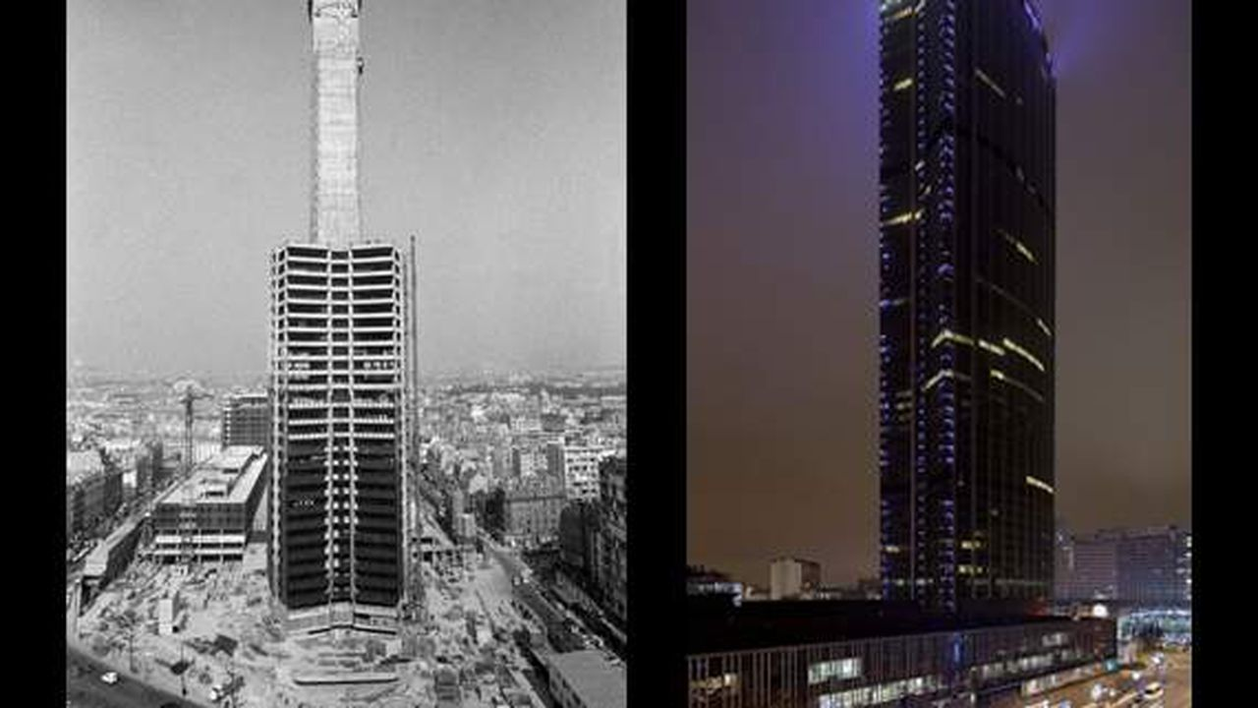
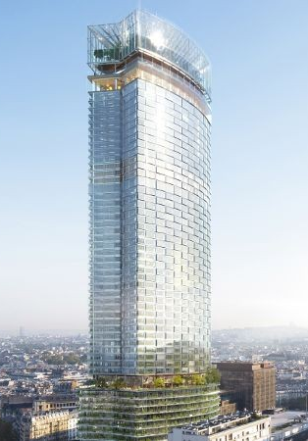
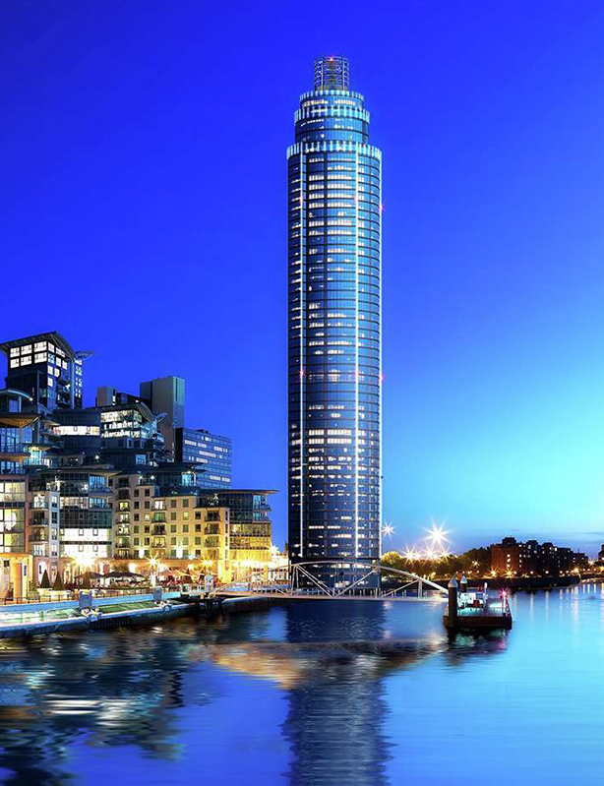
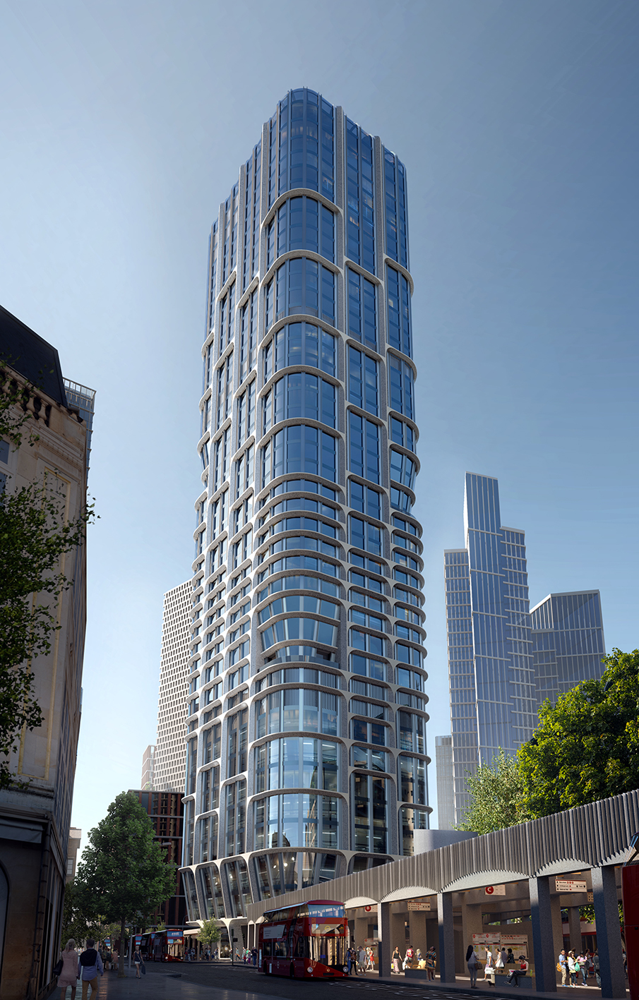
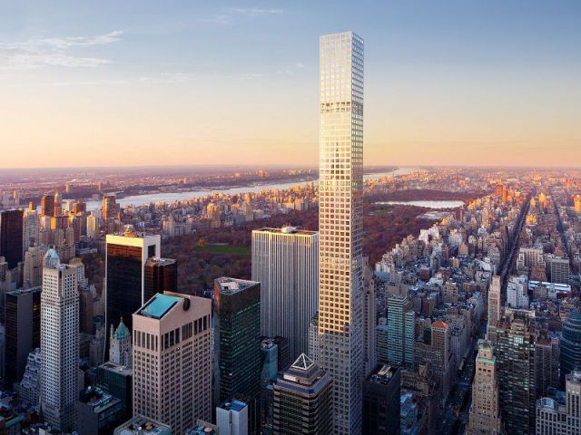
– noyau central
Tour Montparnasse – paris
George wharf Tower – Londres
Vauxhall cross
Gratte ciel a Manhattan
Notes:
19

Slide 20
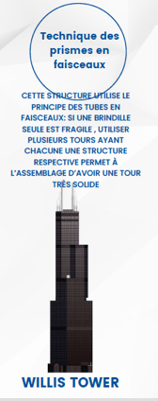
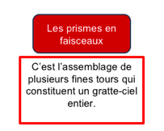

Slide 21
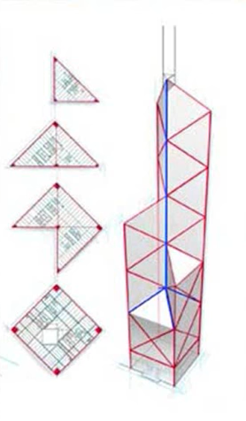
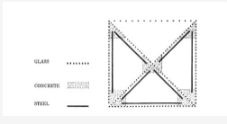
- prismes en faisceaux :
C’est l’assemblage de plusieurs fines tours qui constituent un gratte-ciel entier.
Cette structure utilise le principe des tubes en faisceaux
Banque de chine
Notes:
21

Slide 22
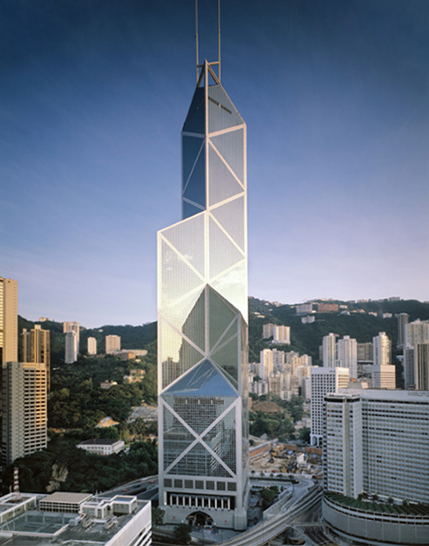
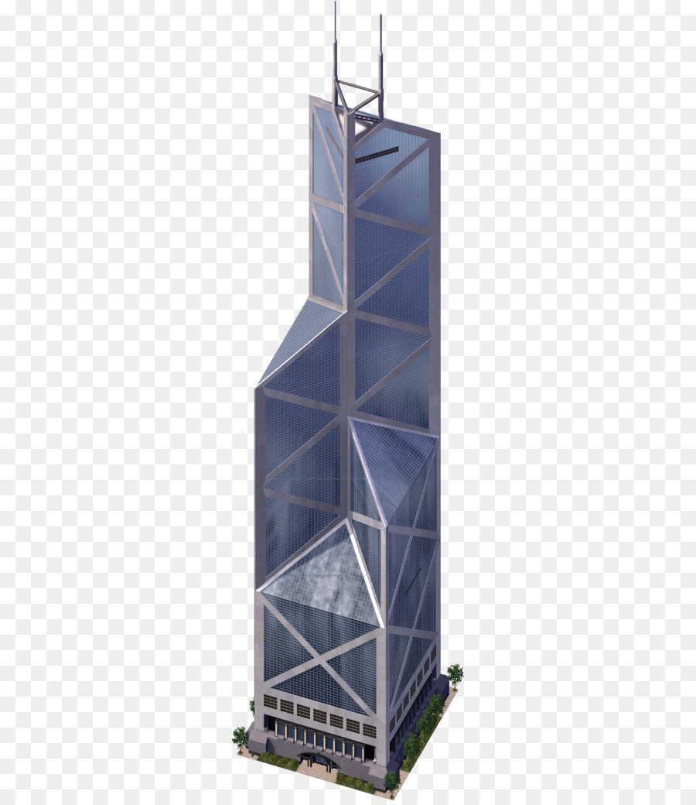
- prismes en faisceaux :
Banque de chine
Notes:
22

Slide 23
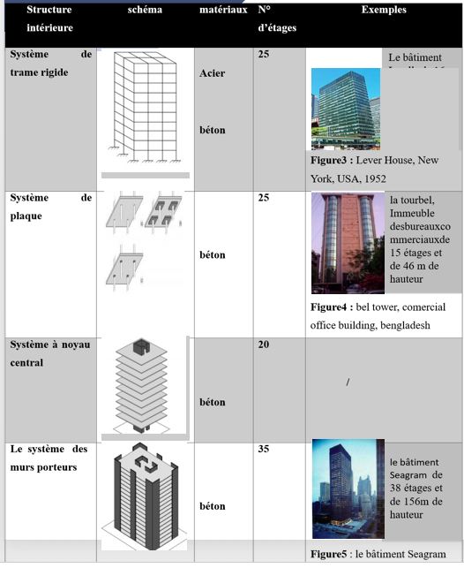

Slide 26
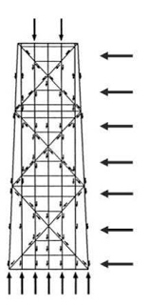
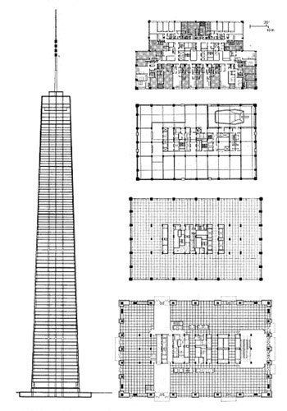
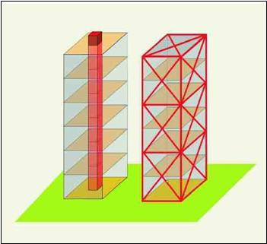
- ossature extérieure :
Contreventements
Noyau central + ossature extérieure
Une autre façon de construire un gratte-ciel
est d’utiliser une ossature extérieure, généralement en complément d’un noyau central. L’ossature permet de renforcer le noyau
Notes:
26

Slide 27
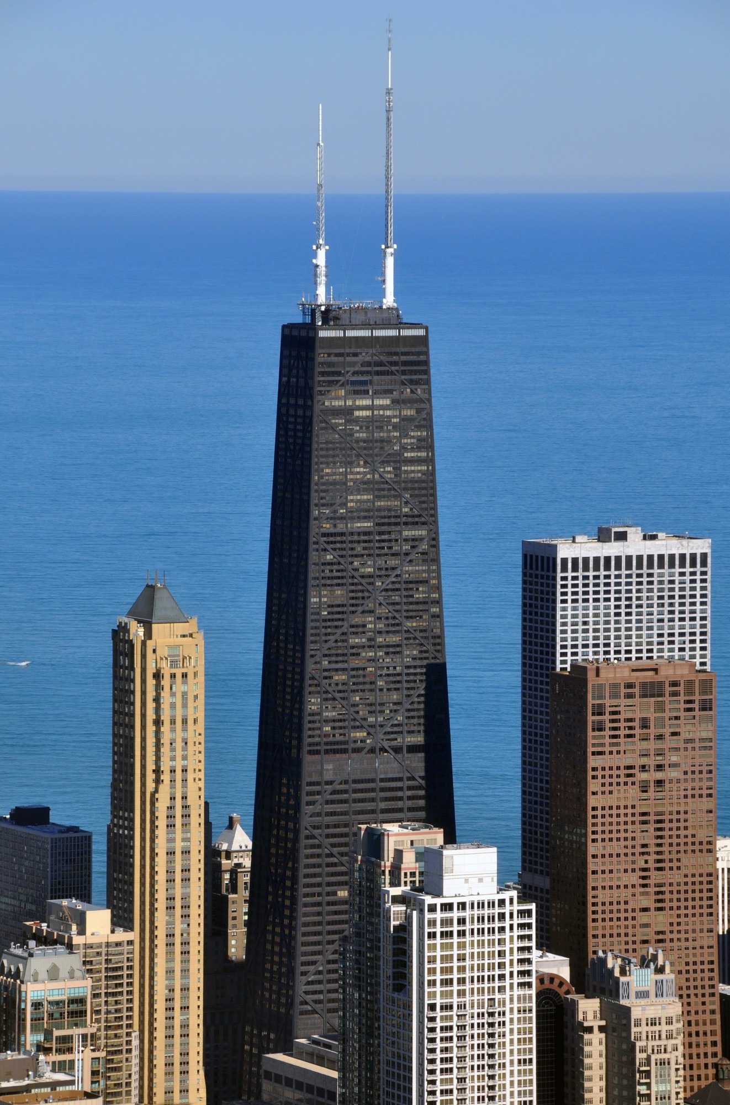
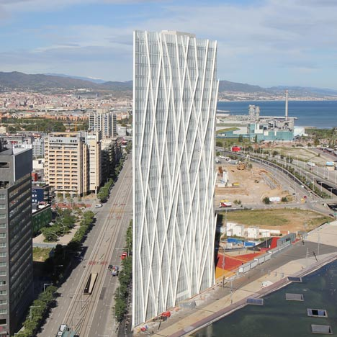
- ossature extérieure :
John Hancock centre
Diagonal 00 – Barcelone
Notes:
27

Slide 28
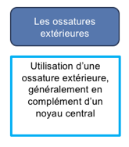

Slide 29
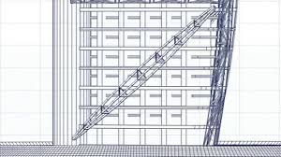
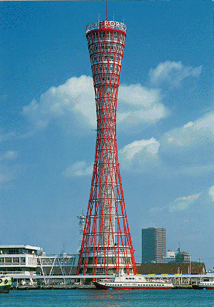
– l’exosquelette et l’ hyperboloïde :
La technique de l’exosquelette pourrait s’insérer dans les structures extérieures, mais elle se distingue de celles-ci de par son originalité. Ce principe structurel permet à l’ouvrage de résister à des efforts mécaniques particulièrement importants
Notes:
29

Slide 30
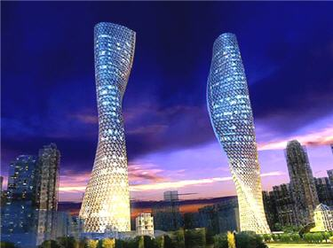
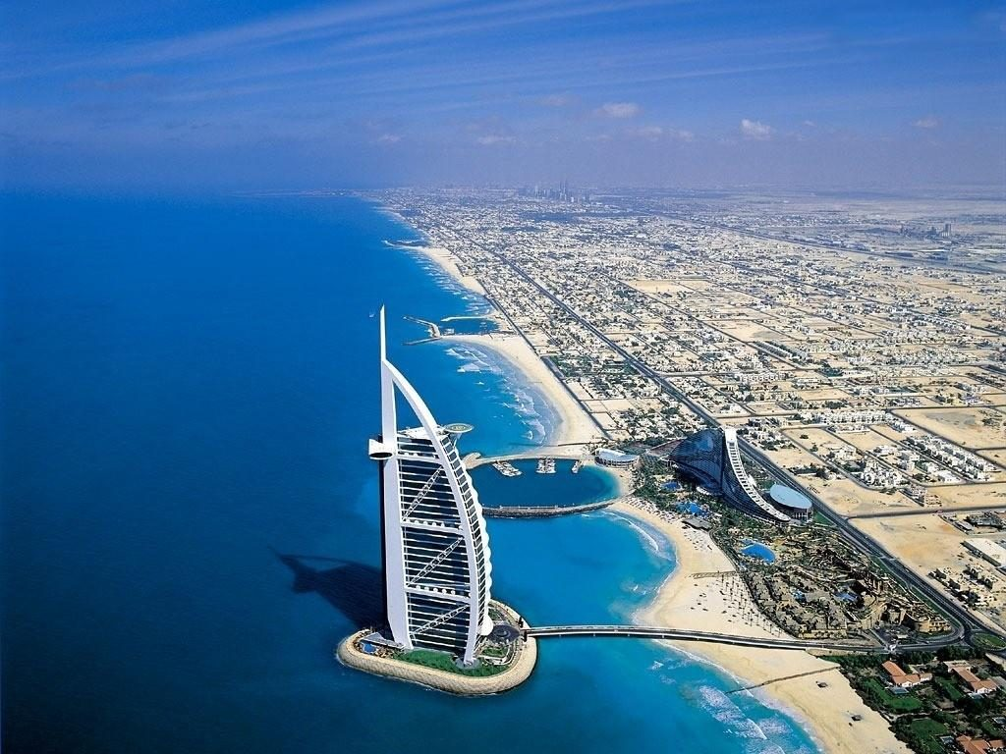
– l’exosquelette et l’ hyperboloïde :
Tours jumelles de canton
( forme d’ADN )
Burj al Arab
( forme de voile )
Notes:
30

Slide 36
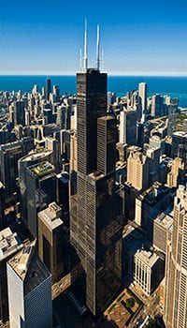
Analyse d’un exemple
Sears Tower – Chicago

Slide 37
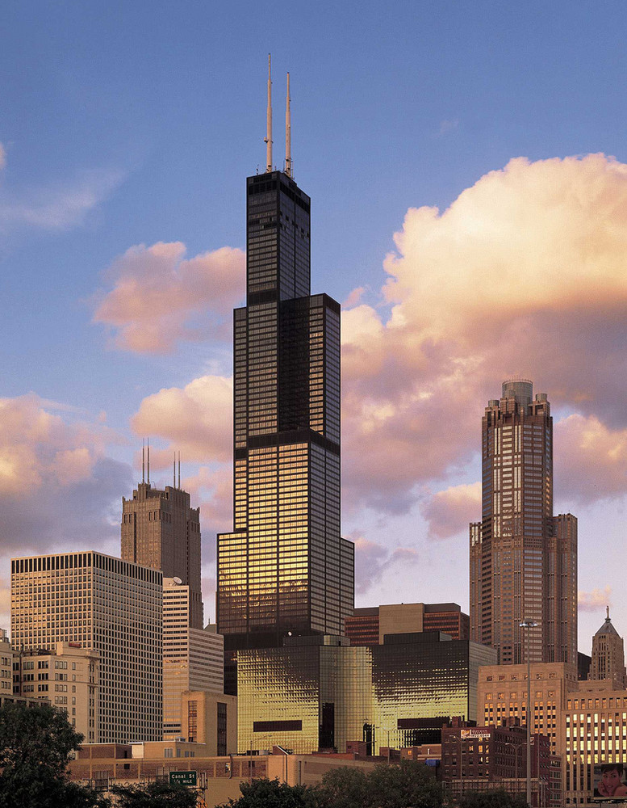
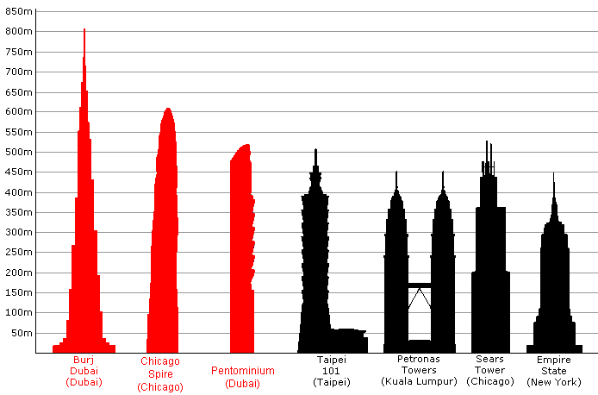
Analyse d’un exemple
Sears Tower – Chicago
Architecte
Bruce Graham
Ingénieur en structure
Falzar R. Khan
Lieu
Chicago, Illinois, États-Unis
Construit en
1970 - 1974
Poids
+ 225 000 tonnes
Hauteur
527,3m
Hauteur du toit
442,14 m
Hauteur du plancher supérieur
412,69 m
Ascenseurs
104

Slide 38
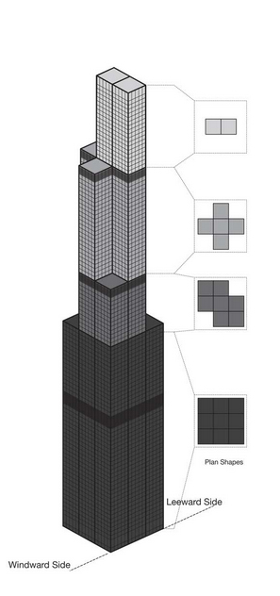
C’est un bâtiment de 500m de hauteur avec une structure entièrement en acier
La tour est résolue avec 9 modules carrés c’est la technique des prismes en faisceaux , chacun rigide en lui-même , et une structure métallique avec des éléments préfabriqués

Slide 39
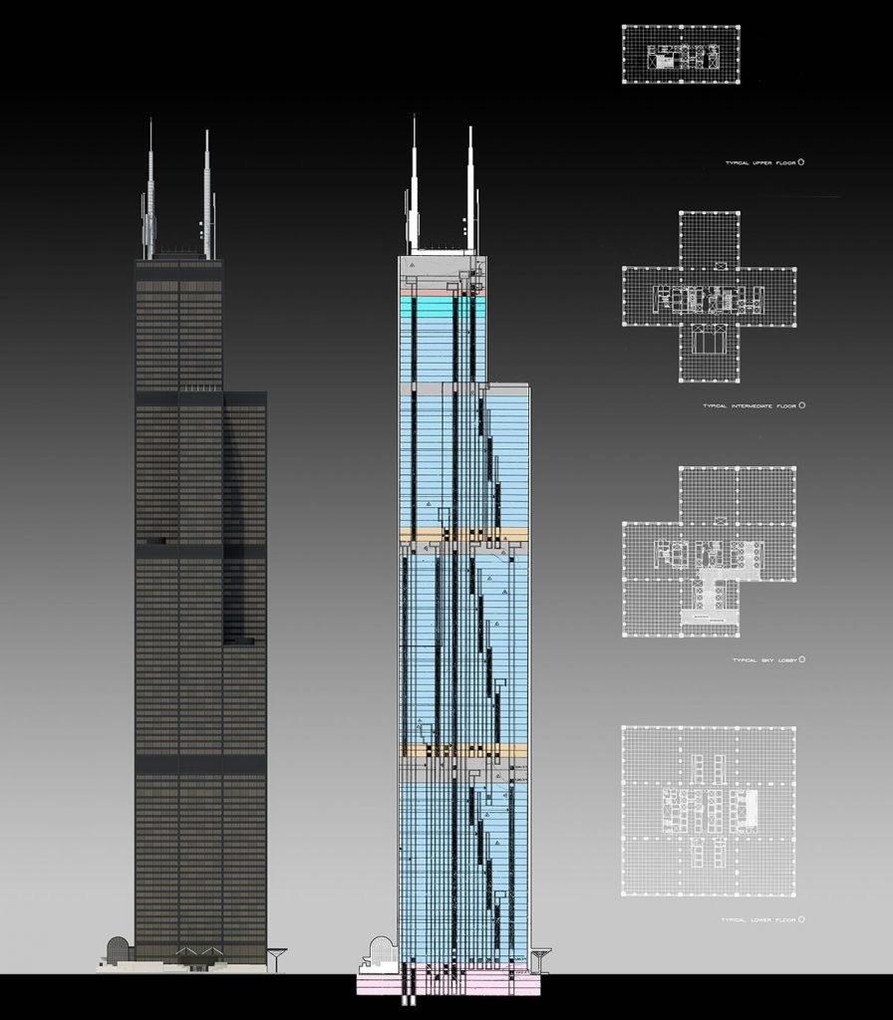
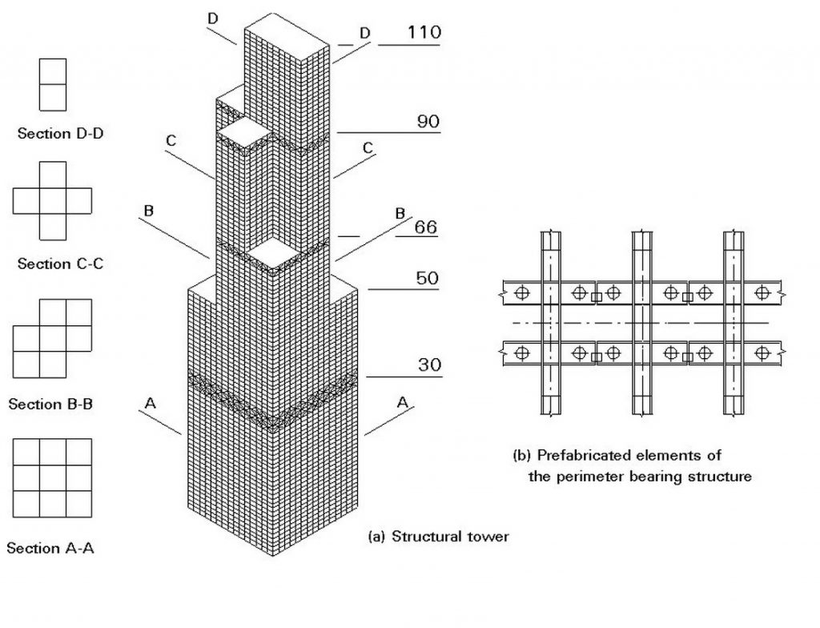

Slide 40
Details de structure
Les modules structurels sont insérés dans des caissons en béton armé atteignant le substrat rocheux et sont également reliés par un tapis de béton. Le cadre en acier de construction a été pré assemblé en sections, puis boulonné sur place

Slide 41
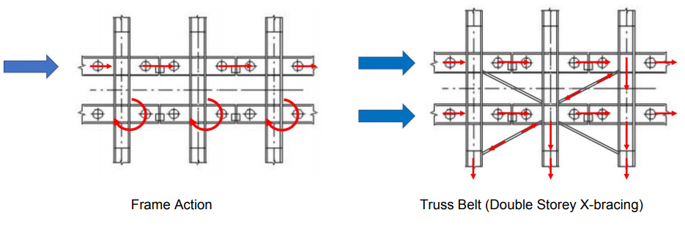
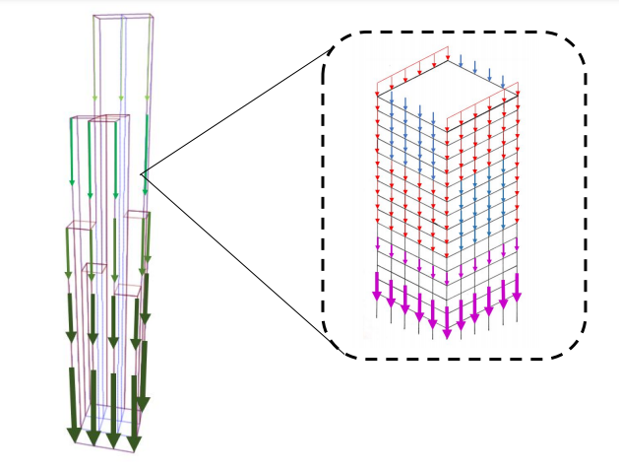
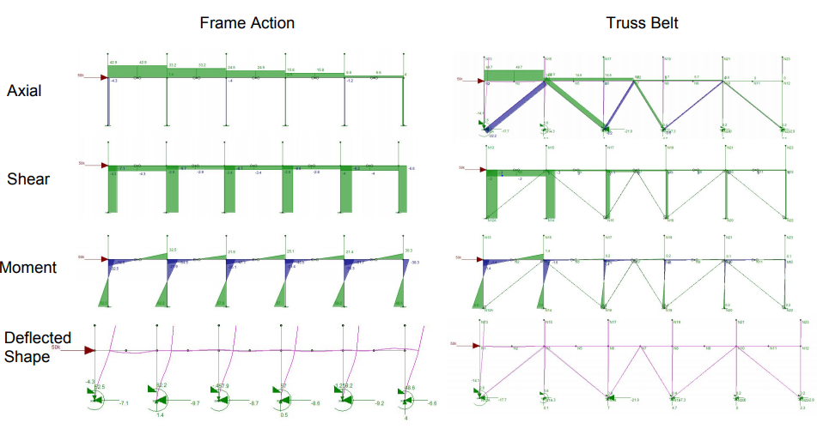
Poutres métalliques
Les charges

Slide 42
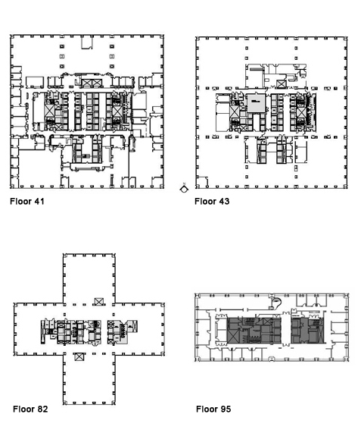
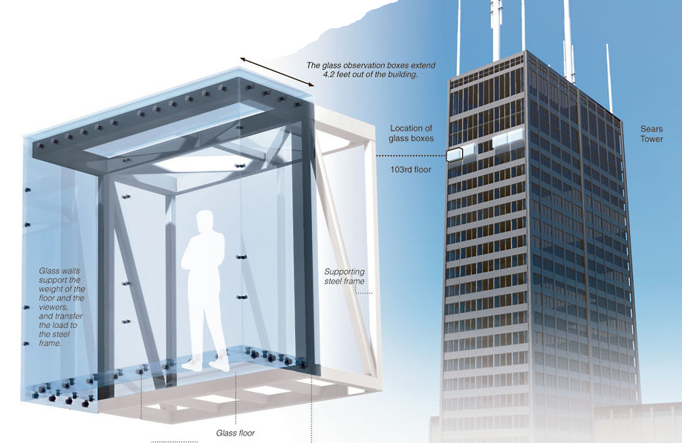
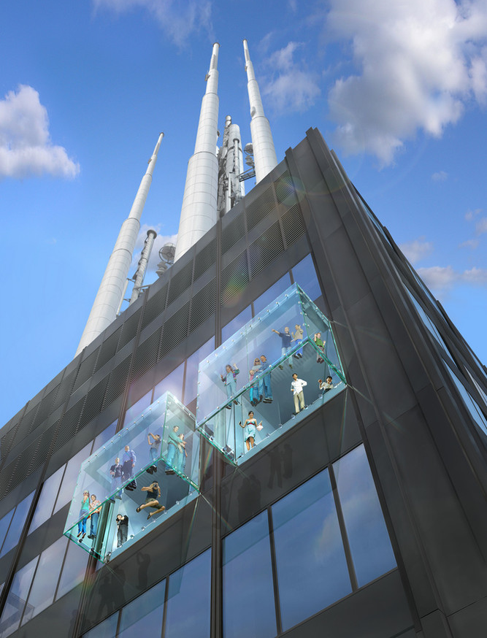
Détail façade
Structure métallique
Plans
Notes:
42

Slide 43
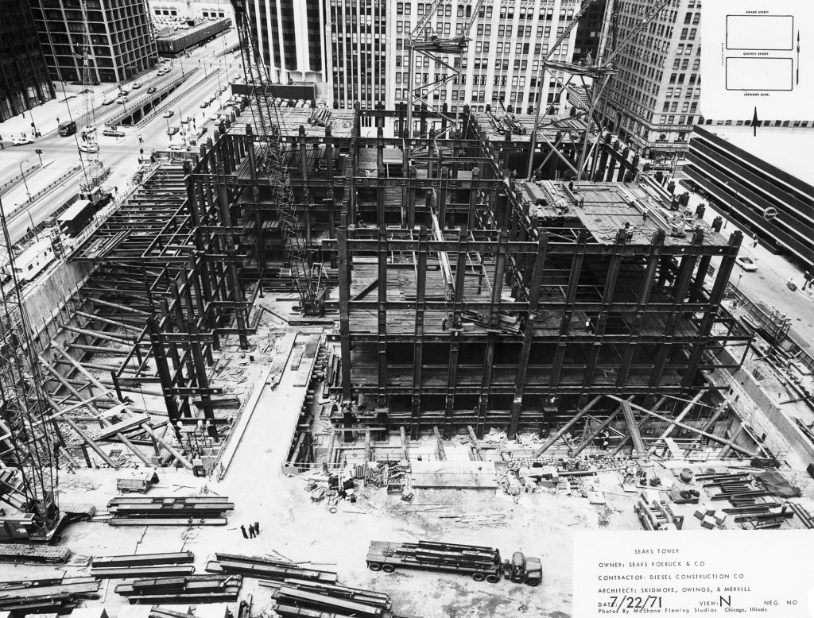
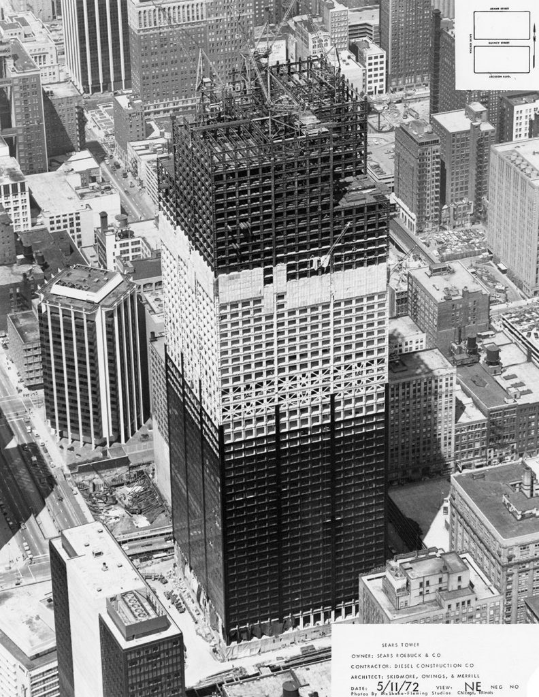
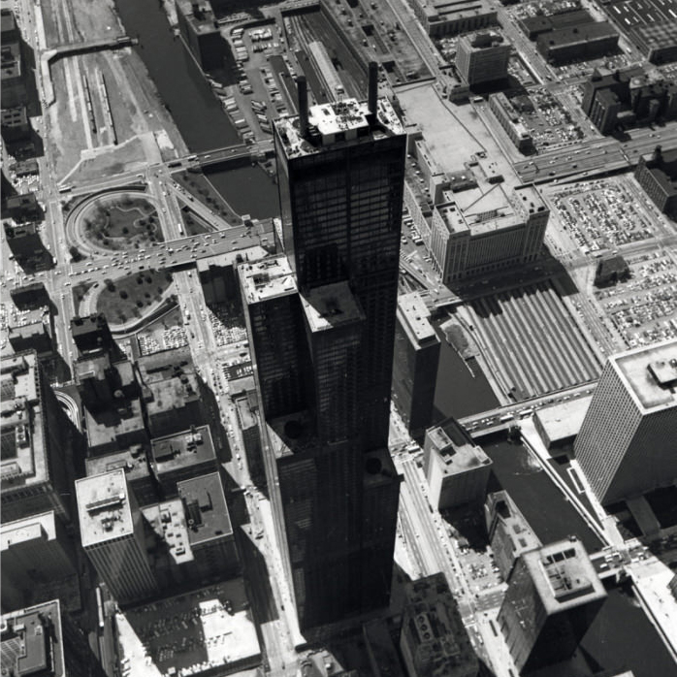
la construction
1970 - 1973

Slide 44
Bibliographie
https://tpeconstructiontour.wordpress.com/2016/12/29/la-structure-et-le-disgn/
https://media.xpair.com/auxidev/nR11a_IGH.pdf
http://hiddenarchitecture.net/willis-tower-formerly-sears-tower/
https://www.archdaily.com/62410/ad-classics-willis-tower-sears-tower-skidmore-owings-merrill
http://faculty.arch.tamu.edu/anichols/courses/applied-architectural-structures/projects-631/Files/WILLIS%20TOWERpresentation.pdf

Slide 45
Al Dar HQ
Abu Dhabi - UAE

Slide 46
Architecte: Marwan Zgheib.
Ingénieur: Arup Ingenieros.
Entreprise de construction: ALOR (Aldar Laing O'rourke).
Date de construction: 2007-2010.
Location: Al Raha Beach, Abu Dhabi, UAE.
Superficie: 123 000 m2.
Hauteur: 121 m.
Coût: 1 000 000 000 AED.

Slide 47
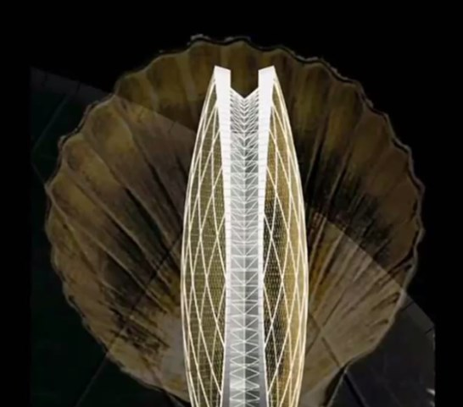
Concept
Abu Dhabi a un héritage maritime. D'où le bâtiment devait être adapté à son contexte.• La réflexion de l’architecte Marwan Zgheib sur l’architecture -«Simple peut parfois être puissant, en particulier dans Architecture. L'architecture n'est rien d'autre qu'une imitation de la nature"• S'inspirer des coquilles de palourdes et comprendre les importance de la forme ronde géométrique, il a esquissé l’idée de ce gratte-ciel emblématique.• Il l'a conçu comme deux grandes façades vitrées ensemble verticalement comme une coque ouverte.

Slide 48
Concept
Le cercle symbolise l'unité, la stabilité, la rationalité. C'est aussi le symbole de l'infini, sans début ni fin, le la perfection, le symbole géométrique ultime. Cela représente une intégrité qui englobe tout l'espace et le temps.
Aldar HQ était circulaire en élévation avec un profil courbe sur chaque visage de celui-ci. Il est orienté avec une façade Est-Ouest qui permet la lever et coucher du soleil pour être visible dans la vitre.

Slide 49
Design
L'architecte a évoqué l'image du corps humain en cercle ce pentagramme inscrit sur un autre cercle.
Prenant des indices, la question de la stabilité a été résolue. Les deux points inférieurs du pentagramme étaient connectés à formez une base solide pour que la construction se tienne debout dessus.
L'architecte voulait avoir des espaces de bureaux ouverts avec des fenêtres du sol au plafond afin que les gens à l'intérieur puissent avoir une vue panoramique

Slide 50
Fondations
Une barricade en béton de 16 m de profondeur Des parois moulées a été construite dans le sol et le sable entre ces murs a été enlevé.
400 pieux en béton ont été enfoncés dans le sol fonctionne de 2 manières.
La moitié de ces pieux travaillent par friction avec le sol pour sécuriser la structure au sable.
Les autres demi-pieux sont enfoncés profondément dans le sol pour transférer l'immense charge du bâtiment au sol.

Slide 51
Fondations
L'eau était constamment pompée du sable vers la mer pour éviter que le site ne soit saturé d'eau.
Une dalle a été coulée sur les pieux pour rendre la fondation plus solide.
La dalle crée une barrière contre la montée de l'eau, empêche les pieux de percer dans le bâtiment et agit comme une raquette. Il répartit uniformément le poids d'Aldar HQ.

Slide 52
Noyau central
Deux morceaux de béton séparés ont servi de colonne vertébrale au bâtiment. Ils ont transféré les charges sur les pieux.
Ces noyaux de béton montaient de la dalle de radeau jusqu'au niveau supérieur du bâtiment.
Ces noyaux étaient fortement renforcés avec de l'acier et étaient étroitement liés. C'était une conception de maillage lourd spécifiée par les ingénieurs.

Slide 53
Noyau central
Des coffrages glissants ont été utilisés pour créer des noyaux de béton continus sans aucun joint.
les formulaires remontaient au fur et à mesure de la construction.
Les moules géants prennent le béton coulé pour former la forme désirée.

Slide 54
Coque externe:
La conception de la vaste coque externe devait être lourde pour supporter la large circonférence et survivre au vent.
L'architecte voulait une vue panoramique dégagée sur le golfe Persique de l'intérieur.
Les forces seront canalisées vers le noyau par des poutres et des joints à haute résistance.
Les forces seront canalisées vers le noyau par des poutres et des joints à haute résistance.

Slide 55
Coque externe:
Le cadre A est boulonné à la plaque de base. (chacun pesant 30 tonnes).
Les structures en forme de «A» ont été connectées en série pour former les courbes de signature de la structure.
Ces cadres A ont été soulevés par des grues et placés à l'emplacement souhaité où ils étaient boulonnés.

Slide 56
Conception de façade en verre:
Des pièces triangulaires ont été utilisées comme module de façade en verre.
Ils avaient l'avantage de pouvoir pivoter sur trois côtés pour donner la courbe souhaitée.
Ces pièces triangulaires ont dû résister à la pression du vent car les grandes façades sont les plus susceptibles de causer des problèmes.

